Slide 1
Lista 4
Pontos de concentração de população em situação de rua em 2023 Bruna Gomes Guimarães

Slide 2
O que são pontos de concentração de pessoas em situação de rua?
O Serviço de Abordagem Social no DF (SEAS) é um serviço que atende pessoas em situação de rua nos espaços públicos do Distrito Federal para inserção na Política de Assistência Social e demais Políticas Públicas. Esse serviço também mapeia a concentração das pessoas em situação de rua no território o que são chamados de pontos de concentração. Os dados dos ponto de contração de pop rua em 2023 foi coletado por mês e por RA, esse quantitativo foi transformado em uma razão a partir de proporção do quantitativo populacional daquela RA. Após obter-se a razão de cada mês, calculou-se a média de pontos em 2023.
Quantitativo de abordagens do SEAS
Conforme a descrição do serviço, as abordagens são realizadas de forma planejada e continuada e ocorrem todos os dias da semana em todo o território do DF, inclusive domingos e feriados, conforme organização territorial das equipes.
Os dados de abordagem de pop rua nas RAs foi coletado por mês de 2023, esse nº foi transformado em uma razão dividido pelo quantitativo populacional da RA. Após obter-se a razão de todos os meses, calculou-se a média da razão de abordagens no ano de 2023.

Slide 3
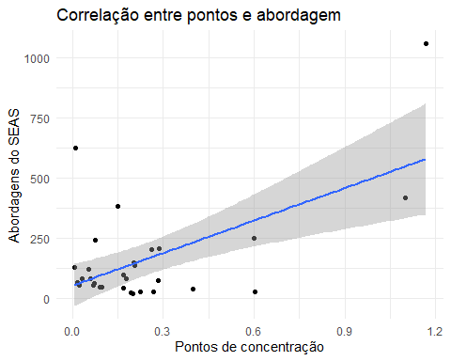

Slide 4
Corrrelação
Observação de padrões de relação e correlação entre o número de pontos de concentração e de abordagens realizadas nos territórios

Slide 5
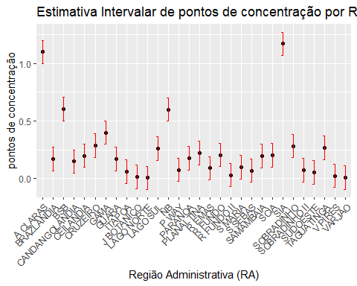

Slide 6
Estimativa intervalar
Os pontos pretos do gráfico representam a média dos pontos de concentração de pessoas em situação de rua para cada cidade satélite. As linhas de erro (linhas vermelhas) indicam o intervalo de confiança de 95% ao redor da média. Isso significa que estamos 95% confiantes de que a verdadeira média da amostral de pontos de concentração em cada cidade satélite está dentro desses intervalos.

